Slide 1
KUBISMUS
Metelková
Surov

Slide 2
Znaky:
První desetiletí 20. století
Prostorová koncepce díla
Předmět není zobrazován jen z jednoho úhlu, ale z mnoha úhlů zároveň
Předmět je rozložen na jednoduché geometrické tvary
fantazie

Slide 3
Historie:
Analytický kubismus (1910-12)
zobrazované předměty jsou nahrazovány jinými podobnými předměty. Zobrazovaný předmět je rozložen na jednotlivé geometrické tvary, které jsou pak zobrazeny neperspektivně vedle sebe, málo barevné.
Syntetický kubismus (1912-14)
Kubismus se přiblížil abstrakci. Předmět je skládán z linií a ploch. Objevuje se koláž a s ní i barva.
„papier collé“ do obrazu jsou vlepovány papíry a kusy látky.

Slide 4
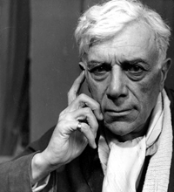
Světové malířství:
1) Georges Braque (1882 – 1963)
Francouzský malíř a sochař
Nejdříve impresionismus, pak fauvismus
Jeden ze zakladatelů kubismu
Pracoval až do konce svého života

Slide 5
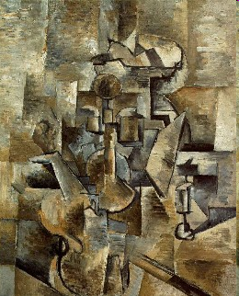
housle a svíčka

Slide 6
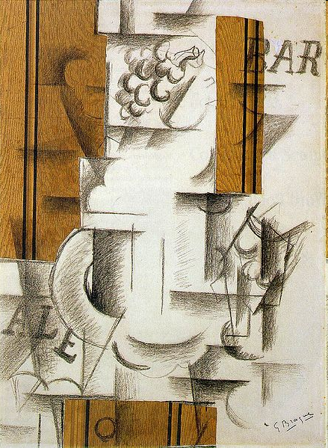
ovocná mísa a sklo

Slide 7
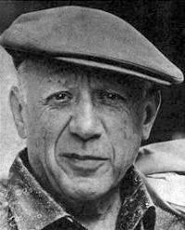
2) Pablo Picasso (1881-1973)
Španělský malíř a sochař
Druhý ze zakladatelů kubismu
vytvořil asi 13 500 obrazů a skic, 100 000 rytin a tisků, 34 000 ilustrací a 300 skulptur a keramických děl
modré období (1901–1904),
růžové období (1905–1907),
období ovlivněné
Afrikou (1908–1909),
analytický kubismus,
a systematický kubismus

Slide 8
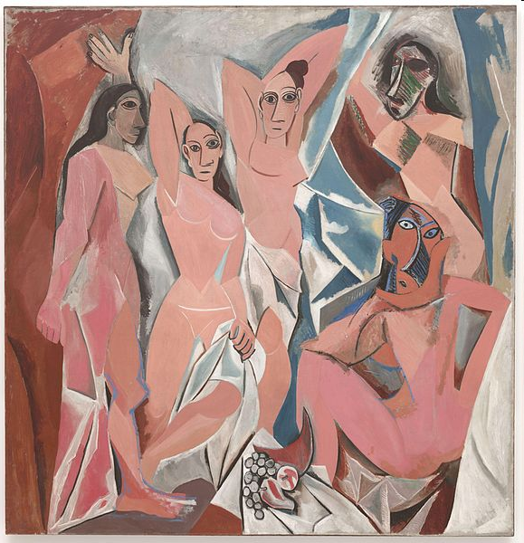
Avignonské slečny
(mnohdy označován za první kubistický obraz vůbec)

Slide 9
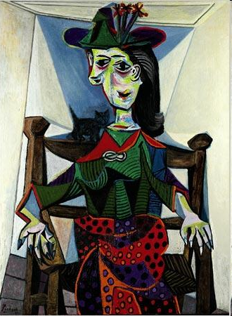
Dora Maar au Chat

Slide 10
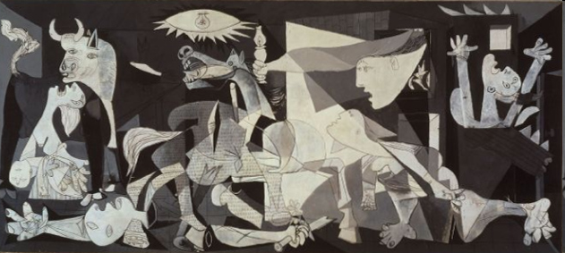
Guernika

Slide 11
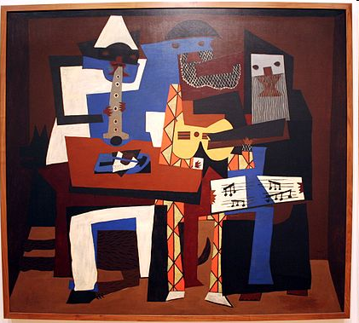
tři muzikanti

Slide 12
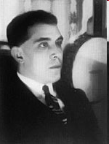
3) Juan Gris (1887-1927)
malíř, sochař
Picasso byl jeho učitel
Nejdříve posílal své kresby do časopisů

Slide 13
portrét Pabla Picassa

Slide 14
žaluzie

Slide 15
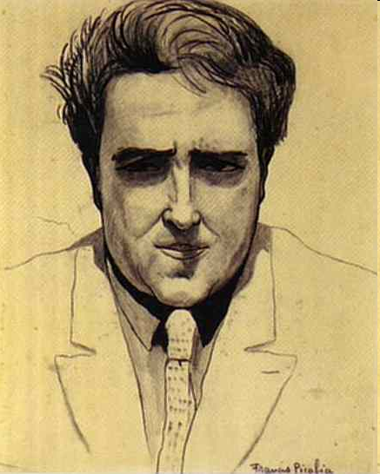
4) Francis Picabia
francouzský malíř, básník a typograf
na začátku své kariéry byl ovlivněn impresionistickými obrazy Alfreda Sisleyho
od roku 1909 byl ovlivněn kubisty

Slide 16
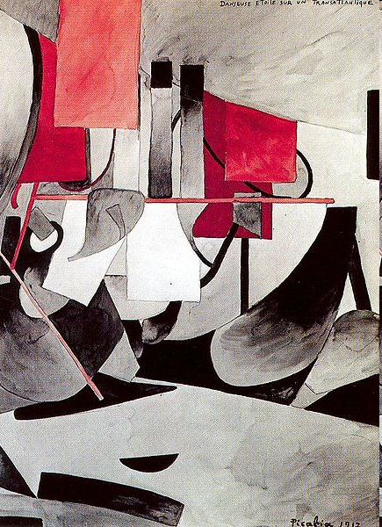
Star Dancer

Slide 17
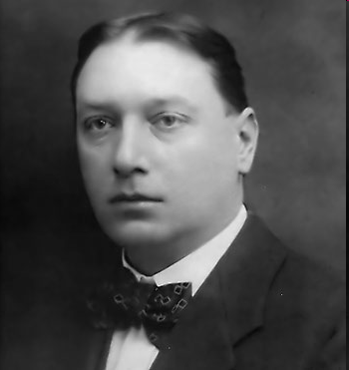
České malířství:
1) Emil Filla (1882-1953)
malíř, grafik a sochař
Kuboexpresionismus, kubismus
Maloval především zátiší

Slide 18
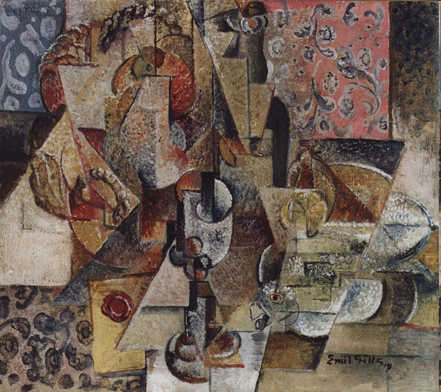
košík s ovocem

Slide 19
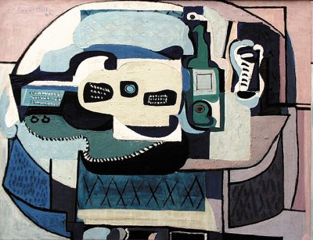
zátiší s kytarou

Slide 20
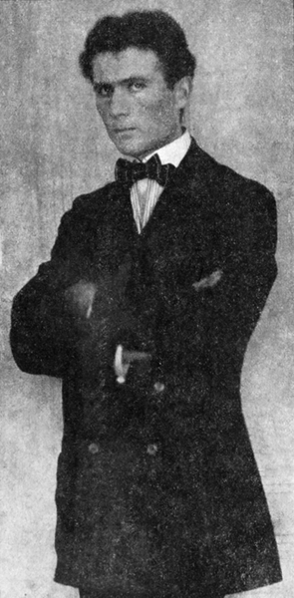
2) Bohumil Kubišta (1884-1918)
malíř, grafik a výtvarný teoretik
Postimpresionismus, expresionismus,
kubismus
chápal kubismus jen jako jednu z cest
k vyjádření „duchovní podstaty“

Slide 21
hypnotizér

Slide 22
oběšený

Slide 23
zátiší s lebkou

Slide 24
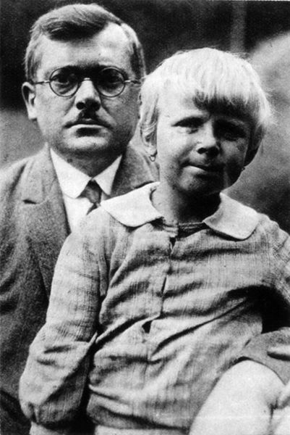
3) Václav Špála (1885-1945)
malíř, grafik, ilustrátor
mezi sběrateli je jedním z nejvyhledávanějších českých umělců moderního
umění
Fauvismus, kubismus

Slide 25
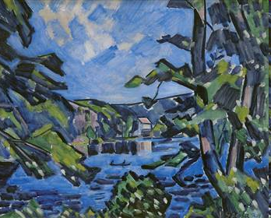
na řece Otavě

Slide 26
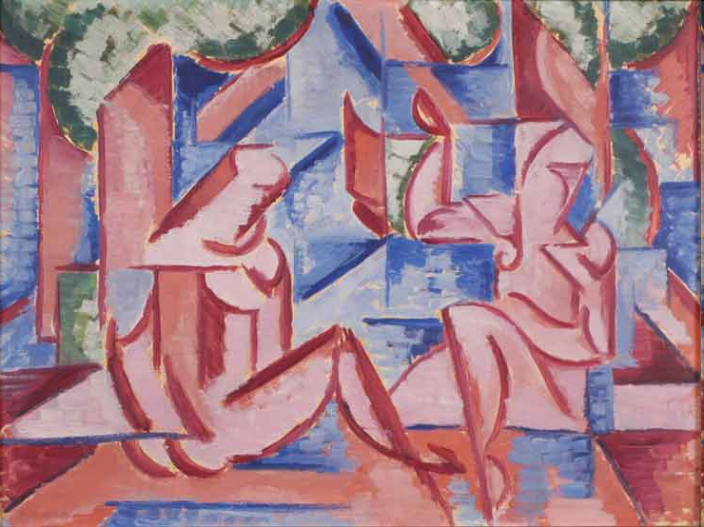
dvě ženy u vody

Slide 27
Architekrura:
zvláštní díla, která působí velice silným dojmem
1) Josef Gočár (1880-1945)
Kubismus, urbanismus, funkcionalizmus

Slide 28
Legiobanka v Praze

Slide 29
Dům U Černé Matky Boží v Praze

Slide 30
2) Josef Chochol (1880-1956)
architekt, urbanista, návrhář nábytku, teoretik architektury
kubismus, konstruktivismus

Slide 31
Kovařovicova vila
v Praze

Slide 32
3) Pavel Janák (1882-1956)
architekt, návrhář, teoretik
spolu s J. Gočárem vytvářel bytové doplňky

Slide 33
Hlávkův most

Slide 34
4) Otakar Novotný (1880-1959)
architekt, návrhář, profesor na VŠ, redaktor časopisů
Secese, moderna, kubismus, funkcionalismus,

Slide 35
Učitelské domy, Praha

